Slide 1
DREETS B.F.C AAP DEFFINOV 2023 PRESENTATION DU 25 MAI 2023 AUX ACTEURS ET POTENTIELS PORTEURS DE PROJETS

Slide 2
Lancement de l’AAP estimé sur la mi JUIN 2023
Calendrier pressenti
 | Date de dépôt | Date du comité de sélection
1ère vague | Dimanche 10 septembre 19h | Mardi 26 septembre
2 ème vague | Jeudi 5 Octobre 19h | Jeudi 19 Octobre
Les candidatures seront à adresser :
par voie postale à la Dreets BFC – MTAP - Place Jean Cornet – 25 000 Besançon
par mail (boite mail dédiée à venir)

Slide 3
Contexte de l’AAP DEFFINOV Tiers-lieux :
Le Plan de transformation et de digitalisation de la formation
La politique de soutien au développement de tiers-lieux
Volet qui s’inscrit dans la dynamique de soutien aux tiers-lieux, au travers notamment du programme « Nouveaux lieux, nouveaux liens » porté par l’ANCT
1
3
Soutien de projets d’hybridation et de digitalisation de la formation portés par filières/réseaux d’OF
Soutien de l’accès des OF & CFA à une offre d’accompagnement à l’hybridation
Objectifs
Favoriser le maillage le plus fin possible des territoires en tiers-lieux
Donner les moyens aux tiers-lieux de diversifier leurs revenus
Faciliter la professionnalisation des tiers-lieux
Tiers-lieux et formation
300 M€ sur 4 volets
Des espaces pour accueillir des stagiaires et des apprenants à proximité de leur lieu de vie
2
Des professionnels et bénévoles soucieux du bien-être des personnes accueillies
4
Création de modules digitaux immersifs d’entraînement aux gestes professionnels
Des lieux propices au développement de démarches pédagogiques innovantes
Soutien de l’activité de formation dans les tiers-lieux par les AAP DEFFINOV Tiers-lieux
Des apprenants qui entrent dans un parcours de socialisation et d’intégration à la dynamique tiers-lieu en s’associant à d’autres activités proposées
Une dynamique favorisant la collaboration entre acteurs (et non la concurrence) de la formation d’un territoire

Slide 4
Les enjeux de DEFFINOV :
Hybridation de la formation
Attractivité de l’offre de services
Soutien aux tiers-lieux
Maillage des territoires
Partenariat et mutualisation
1
Diversification des lieux de formation afin de renforcer l’accessibilité des formations et diffuser la logique d’apprentissage.
2
Émergence de solutions et d’approches pédagogiques innovantes, pouvant intégrer les apports de technologies numériques et immersives.
3
Logique de mutualisation des ressources pédagogiques, notamment celles trop coûteuses à l’échelle d’un organisme de formation.

Slide 5
Les deux axes de l’AAP :
Rapprocher les écosystèmes de la formation et des tiers-lieux pour
Rendre la formation plus accessible et attractive (axe 1)
Favoriser les échanges entre acteurs de la formation et des tiers lieux (axe 2)
Objet : développement d’espaces capables d’accueillir des apprenants ainsi que des établissements de formation
Moyens : projets facilitant l’accès des apprenants à la formation, avec :
Un lieu avec des salles équipées de matériel informatique et outils innovants
Une médiation et un accompagnement humain destinés aux apprenants et formateurs
Objet : l’émergence d’espaces de rencontres entre acteurs de la compétence qui souhaitent contribuer à la construction d’un modèle de formation
Moyens : projets devront favoriser les échanges de bonnes pratiques et donner la possibilité de tester de nouvelles méthodes, par :
Des ateliers de test&learn
Le développement de travaux en commun
L’animation d’une communauté de pairs…
Projets sur axe 1 devront s’engager à développer l’axe 2
Projets proposant uniquement l’axe 2 devront démontrer l’articulation avec l’existant

Slide 6
Zoom sur la composition du collectif :
Le collectif doit être composé à minima d’un acteur des tiers-lieux et de la formation
Acteur des tiers-lieux
Acteur de la formation
Peut être enrichi d’une multiplicité de partenaires pertinents
5 critères sont utilisés pour qualifier un lieu de tiers-lieux, mais cette définition n’est pas restrictive
Organismes de formation,
CFA,
Lycées professionnels,
Etablissements scolaires,
Etablissements de formation sanitaires et sociales,
EdTechs,
etc.
Branches ou filières professionnelles,
Entreprises,
Structures de l’insertion par l’activité économique,
Coopératives d’activité et d’emploi,
Etablissements d’enseignement scolaire ou supérieur,
Têtes de réseaux de tiers-lieux
Un fort ancrage territorial
Une communauté d’acteurs locaux engagés
Une gouvernance partagée
Une hybridation d’activités
Une dynamique d’expérimentation et d’innovation
Possibilité d’avoir des configurations variées : plusieurs OF et 1 tiers-lieu, multitude d’acteurs de la formation et des tiers-lieux…
Les acteurs du collectif doivent justifier d’une existence d’au moins 1 an d’exercice
Les membres désignent un chef de file du collectif
Les membres s’engagent à :
Considérer l’ouverture du collectif à d’autres acteurs de la compétence non-membres initiaux
Permettre l’accès au matériel et à l’infrastructure à d’autres organismes et acteurs non-membres du collectif

Slide 7
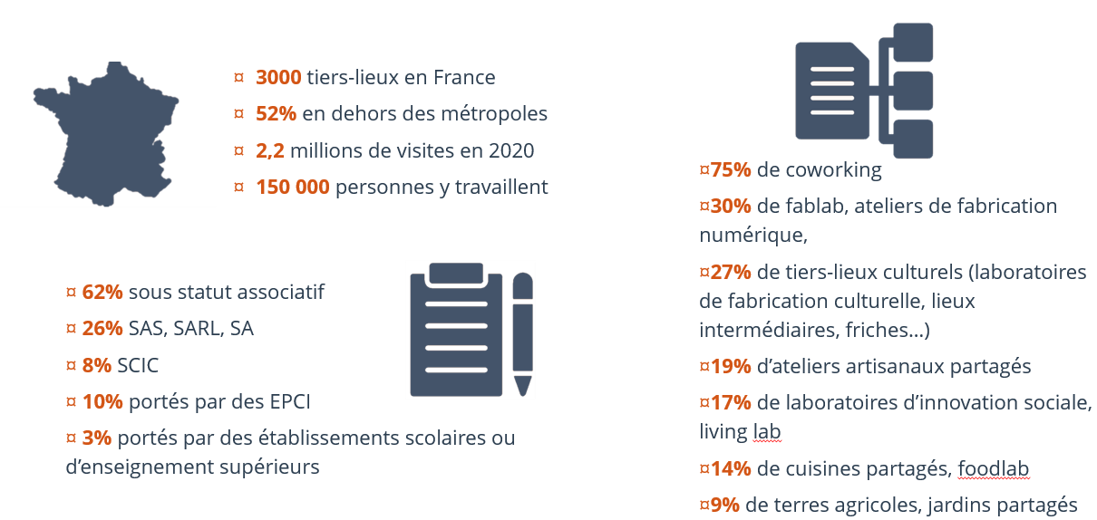
PRECISION SUR LES TIERS LIEUX
De plus en plus d'initiatives favorisent le développement de lieux partagés, ouverts, accessibles, répondant aux besoins du territoire, hybridant leurs ressources, centrés sur l’usager·e et dont le modèle est évolutif.
Ces espaces intermédiaires entre le domicile, le lieu d’apprentissage et le lieu de travail, dans lesquels s’épanouissent des communautés d’usager·e·s, s’identifient souvent comme des « Tiers-Lieux ».

Slide 8
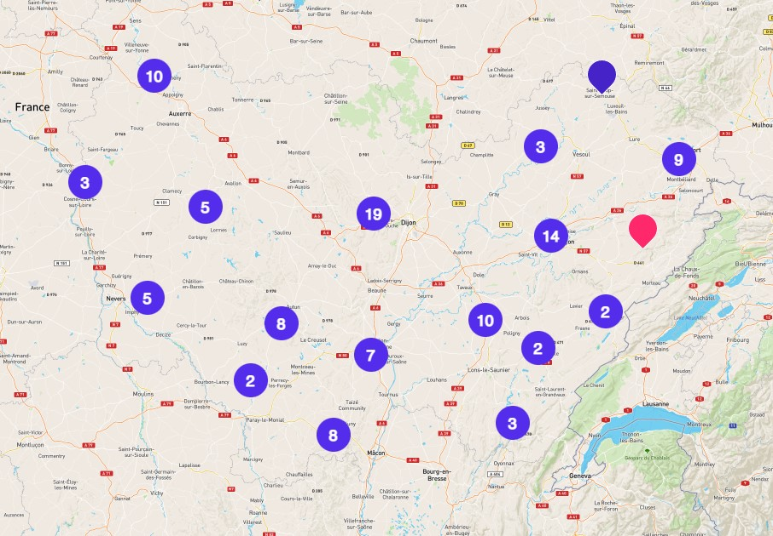
Implantation des tiers-lieux en BFC
112 tiers-lieux déclarés au dernier recensement FTL - BFC

Slide 9
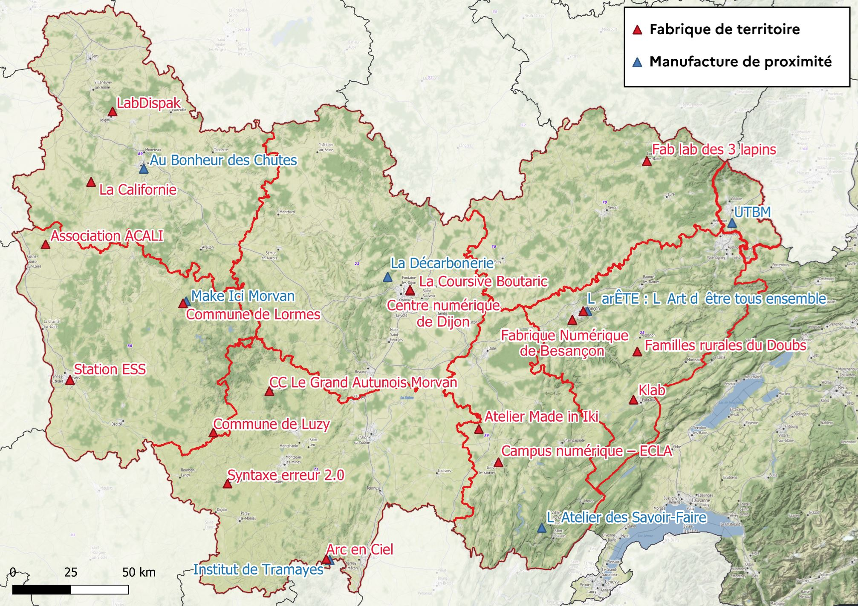
Tiers lieux labellisés par l’Etat

Slide 10
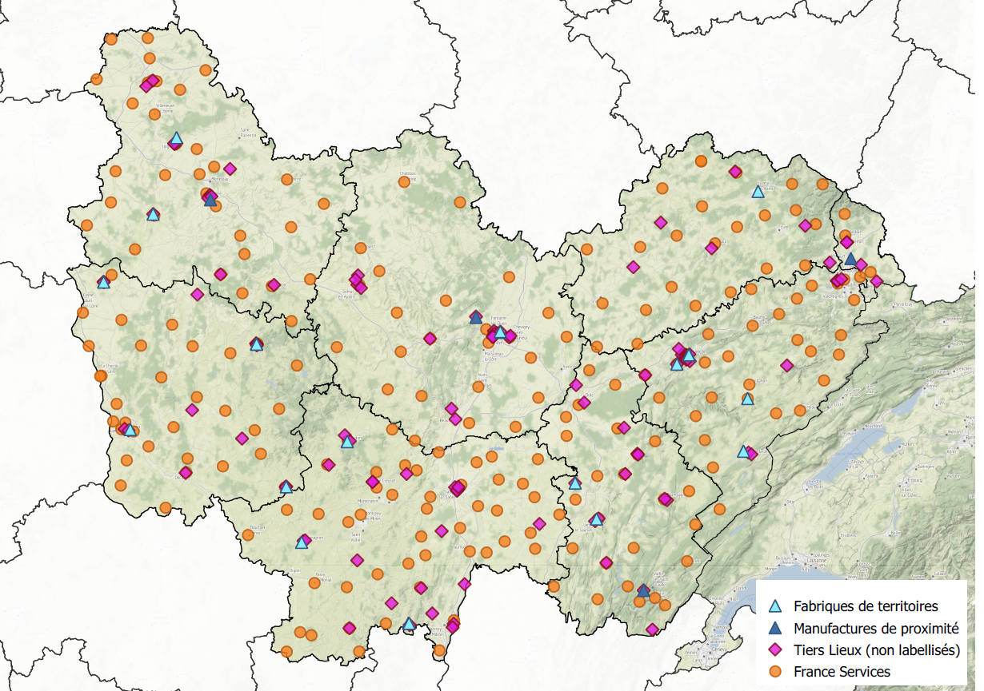

Slide 11
AAP DEFFINOV Bourgogne-Franche-Comté
Budget global de l’AAP : 3 millions d’euros
Conditions financières du soutien au projet par cet AAP
Durée du soutien apporté par l’AAP : 36 mois au maximum
(échéance pour la clôture des projets : 31/12/2026)
Soutien de l’AAP :
de 50 000 à 200 000 euros par projet sous le régime des minimis
50 000 à 500 000 euros sous le régime des minimis SIEG
Taux d’intervention plafonné à 70% du montant total des dépenses éligibles
30% de cofinancements à apporter (publics, privés, autofinancement) hors fonds européens (FSE, FEDER)
Régime des minimis
Ou minimis SIEG (à définir par la DREETS) – règles slide suivante
Candidats devront compléter un tableau récapitulatif des aides publiques perçues (si minimis)
=> preuve à la charge du porteur pour le respect de la règlementation des aides d’Etat
Dont 30% pourront émaner d’une valorisation non financière d’apports matériels ou immatériels (dont bénévolat)
Bonification jusqu’à 80% des dépenses éligibles pour des projets répondant à des axes stratégiques définis par la DREETS.

Slide 12
Choix du régime des minimis
Compte tenu des montants associés à l’AAP, le régime des minimis, avec ou sans SIEG est le régime préconisé par l’équipe nationale, dont elle assure la validité juridique et permet de s’exonérer de notification d’aides d’État.
Les seuils :
Le montant maximal est de 200 000 euros par entreprise sur une période de trois ans.
Il peut s’élever à 500 000 euros par entreprise sur une période de trois ans dans le cadre des « services d’intérêt économique général » (SIEG) mais nécessite une convention spécifique.
L’article 5§2 du Règlement (UE) n°1407/2013 de la commission du 18 décembre 2013 rappelle les règles du cumul de subventions :
- Aides sur des coûts admissibles similaires : cumulables entre elles à la mesure du plafond le plus haut (un minimi est cumulable avec un minimi SIEG au plafond de 500K€)
- Aides ne portant pas sur des coûts admissibles spécifiques : ces aides sont cumulables avec d’autres régimes de subvention (une fabrique des territoires subventionnée par l’ANCT grâce à un minimi peut donc être soutenue avec DEFFINOV sur un autre minimi).
Comme indiqué slide précédente, la charge de la preuve est à apporter par le porteur de projet.

Slide 13
:
Zoom sur les dépenses éligibles :
Dépenses éligibles
Dépenses inéligibles
Type de dépense | Exemples
Acquisition ou location du matériel / des équipements requis
Travaux d’aménagement ou de modernisation du lieu pour l’accueil des apprenants / OF | Réagencement du lieu pour permettre modularité des salles Petits travaux de réfection Aménagement de plateaux techniques « naturels » existants
Installation d’une connexion internet | Borne wifi, fibre
Ingénierie et à animation du projet | Conception de continuum de parcours d’activités en lien avec le projet déposé
Animation et accompagnement des publics et acteurs accueillis | Accompagnement en amont des temps de formation Accompagnement méthodologique Accompagnement motivationnel Accompagnement entre 2 prestations de service
Coûts liés à l’ingénierie de formation ou à la formation des formateurs, uniquement dans une logique expérimentale (à arbitrer par la région/DREETS)
Sourcing des publics
Marketing de l’offre et communication
Conduite de travaux de recherche en lien avec le projet
Type de dépense
Acquisition de terrain
Acquisition de matériel pour mise en place de plateaux techniques non existants
Coûts liés aux frais pédagogiques et à l’activité de formation du marché concurrentiel.
Dépenses de fonctionnement hors ceux listés ci-contre (maintenance, abonnement internet, etc.)
Pas de nouveau tiers-lieu à financer
Investissement
Fonctionnement

Slide 14
Exemple de projets déployés dans d’autres régions
Partenariat Hôtel Pasteur (TL rennais), Greta, deux TL et une constellation d’acteurs du territoire breton pour développer des chantiers-écoles, faire émerger de nombreux sites d’apprentissage en archipel avec les acteurs de la constellation et créer des parcours expérientiels-interactifs.
Insertion des jeunes dans les métiers de l’animation et du sport = collectif avec un TL, un OF et un groupement d’employeurs dans les métiers du sport.
Archipel de compétences pour la résilience des territoires littoraux de Lorient pour contrer la mutation des emplois en insérant NEET et demandeurs d’emploi = collectif avec un TL, un OF, l’agence locale de l’énergie-climat Bretagne, l’université de Bretagne.

Slide 15
TL qui propose un médium participatif autour du sport dans 8 quartiers QPV avec une école de journalisme et une entreprise privée de communication dans une logique de professionnalisation sur les métiers de la com-journalisme-digital pour jeunes -30 ans QPV.
Formation sur le pass numérique du CNAM déployée sur des TL en QPV avec accompagnement des stagiaires en contrat d’apprentissage pour obtenir un diplôme = collectif composé d’un OF, du CNAM et de 4 TL.
Projet de sensibilisation et formation qualifiantes sur les métiers agricoles = collectif composé de TL nourriciers, de plusieurs OF et d’acteurs privés engagés dans l’accompagnement à la création d’activité et à la promotion des métiers agricoles.

Slide 16
7 priorités régionales :
Inciter à l’innovation pédagogique dans les formations en articulation et en complémentarité notamment avec le Programme Régional de Formation et le PRIC déployés par la collectivité régionale, les actions de formations de Pôle emploi
Développer l’accès des formations dans les 1/3 lieux pour mailler au mieux le territoire BFC - Couverture des zones blanches : une partie de la Haute-Saone et le jura, le morvan et la haute Cote-d’or.
Capter les publics éloignés de l’emploi et notamment lutter contre l’illectronisme,
Déployer des partenariats plus forts avec les organismes de formation, les acteurs de territoire et les tiers lieux pour faciliter l’accès aux savoirs de base, de maitrise de la langue, de français langue étrangère, de savoir-être (objectifs : faciliter l’entrée dans une 1ère étape de parcours, développer les compétences dans les étapes interstitielles de parcours, développer des compétences transversales – complémentaires, en vue de sécuriser davantage les parcours)
Faciliter l’accès aux formations aux primo-arrivants et aux réfugiés
Développer les compétences en vue de répondre aux métiers en tension identifiés dans les territoires et en région (travail social – médico siocial – sanitaire – petite enfance – HCR, industrie, BTP, agriculture et forêt…)
De manière plus transversale, sensibilisation à la transition écologique.

